Slide 1
あいちＳＲ、名古屋大学ＳＲ研究センター、
超高圧電顕施設の新たな連携に向けて
―あいちＳＲの現状と名古屋大学ＳＲ研究センターの役割―
2019年度第1回シンクロトロン光産業利用セミナー
「シンクロトロン光施設と超高圧電顕施設が繋がる新たな材料開発」
2019年9月30日(月) 13:30～
愛知県産業労働センター「ウインクあいち」 12階 1201会議室
名古屋大学 シンクロトロン光研究センター
田渕 雅夫

Slide 2
はじめに
「知の拠点あいち重点研究プロジェクトIII期」
革新的モノづくり技術開発プロジェクト
「シンクロトロン光と先端計測技術によるモノづくり産業の加速」
「地域先端計測基盤とＡＩの統合による機能材料探索の新展開」
あいちＳＲ、名古屋大学電子顕微鏡施設、名古屋大学ＳＲ研究センターが
中心となって、地域の材料研究、材料開発を加速する
2019年9月スタート、2022年3月まで 2年半のプロジェクト
プロジェクト終了時点の成果として
「新世代型モノづくり産業プラットフォーム」を形成する

Slide 3
構成
プロジェクトの概要
あいちＳＲの概要
あいちＳＲでの2D/3D XAFS測定
(多数試料、短時間測定)

Slide 4
プロジェクト概要
高速材料評価・計測 SR/TEM
マルチプローブ(多角的)、マルチスケール(最適視野)計測
・先端電子顕微鏡群(TEM)計測 ・シンクロトロン光(SR)計測
・ SR/TEM共用試料搬送システム開発
・高速・高精度試料搬送、自動試料交換システム開発
計算機支援材料解析
材料探索と多様な計測が生むビッグデータを
AI活用により効率的・迅速に解析
・データ/解析結果の可視化、可読化
・計算機上での材料探索
材料探索の為の材料合成
多種合成技術に支えられた材料探索
コンビナトリアル(同時複数条件)合成活用
・機能性酸化物、軽量断熱材、軽量合金、
低溶出コンクリート
・大量合成システムの開発
先端の計測技術を含む「設計・合成・計測・解析のループ」を迅速に回すフレームワーク確立
データサイエンス・材料合成・先端計測のそれぞれの
エキスパートの協力があって初めて達成可能。
放射光施設・超高圧電顕という知恵が持ち寄られる施設が中核に存在することによる加速。
自動車
航空宇宙
最先端デバイス
環境・資源
生活用品
超軽量、強靭材料
エレクトロニクス
建設資材
住宅建材
愛知発「新世代型モノづくり産業プラットフォーム」の構築

Slide 5
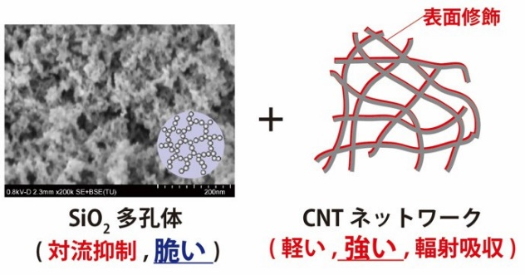
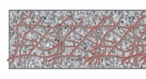
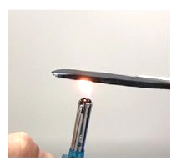
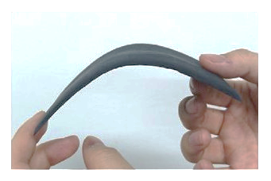
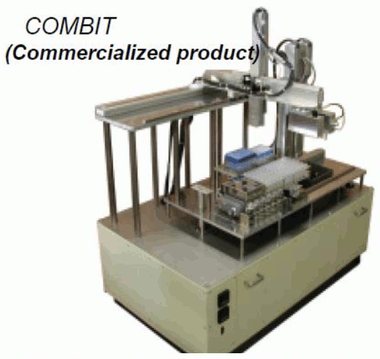
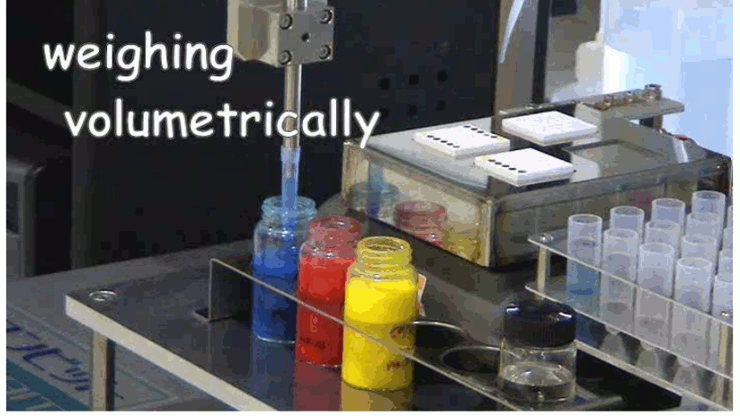
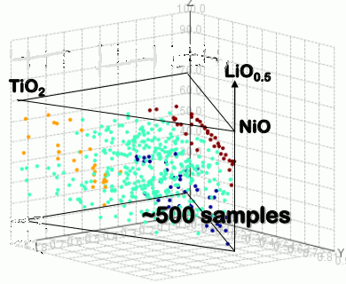
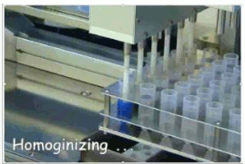
材料合成グループ
材料探索の為の材料合成
シーズ: ナノ材料調製、製造プロセスの最適化による空間構造制御
国際的優位 : CNTとシリカ多孔体によるフレキシブルな新規断熱材
材料調整とプロセスの更なる最適化による
いっそうの高機能発現を目指す
高機能実現 : 高強度、低密度、難燃...
関連特許 1 件 : 特許 :特願 2018-146810
名大 上野、LIXIL 井須、名城ナノカーボン 橋本
シーズ:ハイスループット合成・コンビナトリアル合成技術
国際的優位 : 製造装置の独自開発
複数の材料系に対応し、スループットを高めた
新規多種合成装置の開発
高次元の組成空間の中での材料探索を飛躍的に簡便化。
原材料に関する制約が少なく、様々な材料に適用可能。
関連特許 1 件 :
特許第5016960号
独自開発
多種合成装置
液体・粉体を原料の計量
混合、焼成までを自動化
東京理科大 藤本
他：廃棄物の溶出を防ぐコンクリートの製造 大林組 人見
新規軽量合金の実現
材料合成装置の製造 トヤマ 竹中

Slide 6
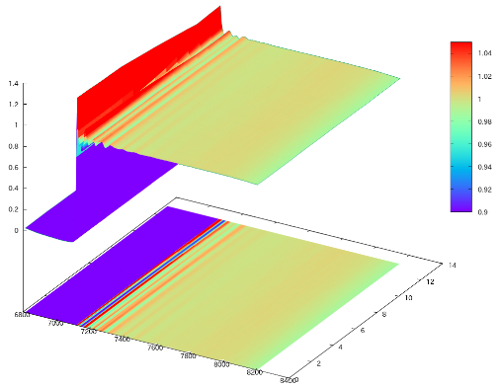
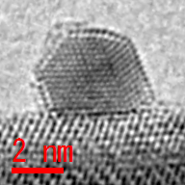
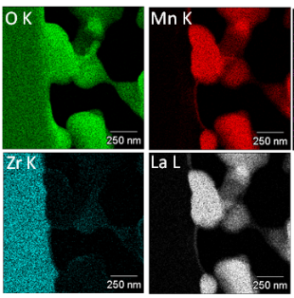
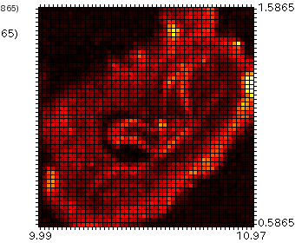
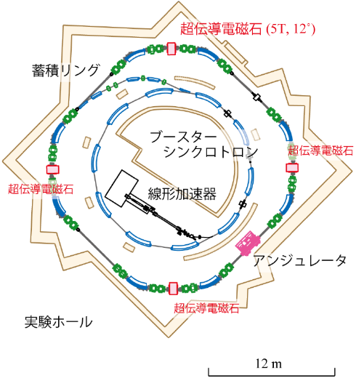
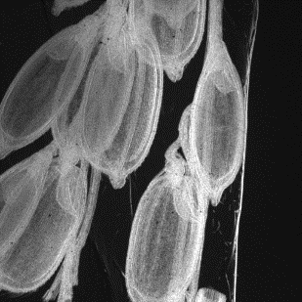
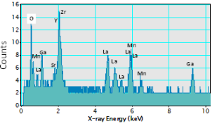
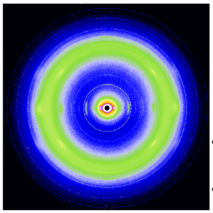
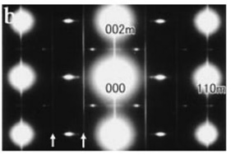
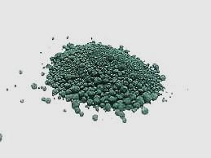
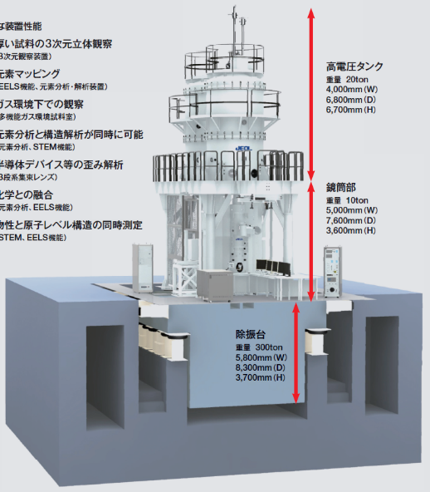
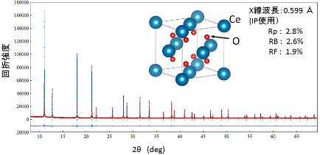
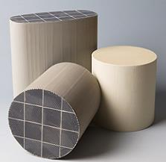

評価・計測グループ
高速材料評価・計測
TEM:高分解能
時間
SR: XAFS
TEM: 原子像
SR : 広視野
シンクロトロン光(SR)
(知の拠点・あいちSR)
米籾の透過像
茎の断面 Ca
金属の還元過程での
XAFSスペクトル変化
原子種を指定して
原子レベルの構造
個々の元素の化学状態解明
セラミックス中の元素分布
1mm
SR: CT: 透過3次元像
透過TEM像
X線CT
SR, TEM :
蛍光X線分析
TEM:EELS
TEM:TED:その場所の構造
・マクロ～μmスケール
・in-situ、オペランド
X線電子線分光
(XAS, XAFS, EELS)
反応科学
超高圧電子顕微鏡(TEM)
(名大・超高圧電子顕微鏡施設)
SR: 小角:
μm〜nm
X線回折
電子線回折
X線小角散乱
10.3m
酸化物の粉末回折
Izumi and Momma, 2007.
SR: 回折: 単位構造
2.7 m
一つの対象を
多角的に、最適のスケールで
必要な場所を集中的に計測/観察
有機的に関連付いた
大量のデータ
材料の本質の理解
シーズ: SR, 超高圧TEM を有する
国際的優位 : SR : 産業利用を指向し成功したSR(利便性, サポート体制)
TEM : 世界最高性能の装置群
他多数の電子顕微鏡からなる
先端電子顕微鏡群
・μm〜nm〜原子スケール
・試料環境制御、オペランド
関連特許 1 件
SR : 名大 田渕、あいちSR 竹田、渡辺 TEM : 名大 武藤 機器開発 : トヤマ 竹中

Slide 7
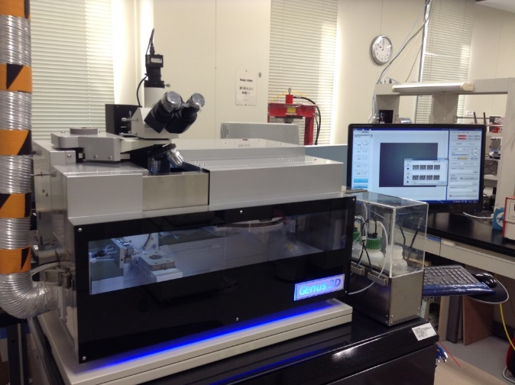
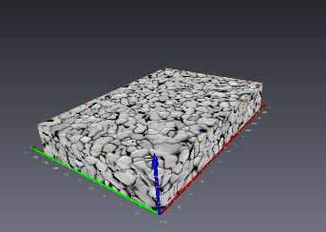
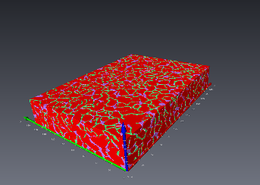
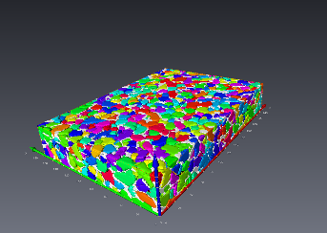
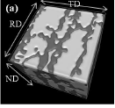
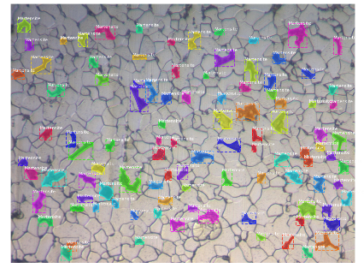
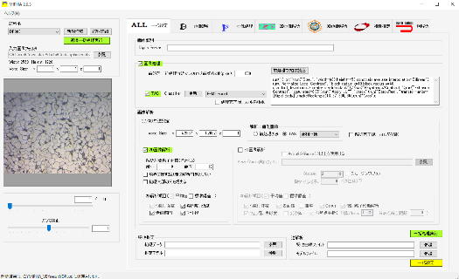
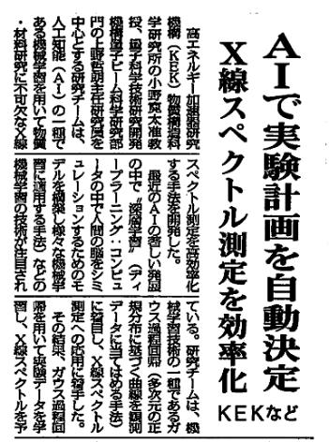
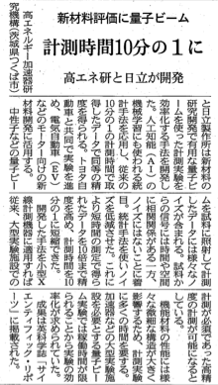
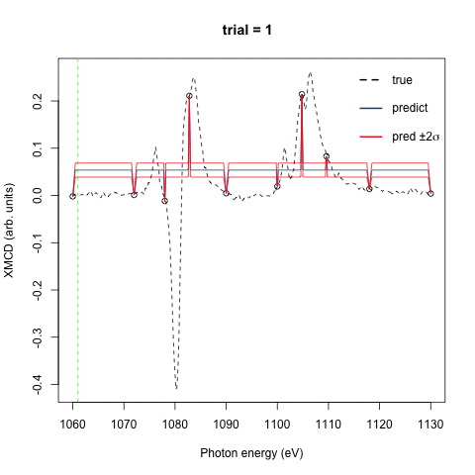

解析グループ
計算機支援材料解析
OM
Operation PC
Nozzles
Polishing plate
Specimen
Bottles
3次元計測、可視化システム「Genus_3D」開発。
新興精機より市販中。国内シェア100％、海外シェア45%
機械学習を取り入れ効率的な組織の定量評価・特性推定システムMIPHA (Materials Genome Integration System for Phase and Property Analysis)開発。新興精機より市販中。
名古屋大学 足立
AI 支援により、実験計画を自動決定する技術を保有。従来的な網羅的計測や人間の思考に頼った探索、トライアンドエラー型の探索に比べて、圧倒的な効率化を達成。人間、時間、装置など様々な資源を効率的に活用することが可能。
X線顕微鏡
小角散乱
X線回折
計測最適化
自動解析
計測最適化
自動解析
HiTp 計測
オンライン解析
自動解析
機械学習(ガウス過程回帰)
による計測の最適化
機械学習(次元削減)による自動解析
機械学習(カーネル密度推定)による計測最適化
機械学習(ベイズ推定)による自動粒径分布解析
計測と並行して
データ解析が進行
機械学習(アンサンブル学習)による結晶構造の自動推定
電子状態
化学状態
粒径分布
内部磁区構造
結晶構造
（空間群・格子定数）
K. Ono et al., SAS2018 (2018). Y. Suzuki, K. Ono et al., npj Comp. Mat. 5, 39 (2019).
K. Saito, K. Ono et al., Sci. Rep. 9, 1526 (2019). T. Ueno, K. Ono et al., npj Comp. Mat. 4, 4 (2018).
Y. Suzuki, K. Ono et al., Microsc. Microanal. 24, 144–145 (2018).
関連特許 2 件(各々トヨタ、日立と共同)
高エネルギー加速器研究機構(KEK) 小野

Slide 8
本プロジェクトでの材料開発
成果物
合 成 | 軽量合金 (自・航・宇) |  | 設計 合成 方針 決定 | 多種 合成 | 多種 試料
 | 程溶出コンクリート (環境)
 | 軽量断熱材 (生活)
 | 機能性酸化物 コンビ合成装置 | 藤本先生
装 置 |  |  |  | 装置改良
 | 別手法同一箇所計測、 多数計測支援装置 |  |  | 装置開発
計 測
 | SR(放射光) マクロ視野 | 田渕 |  | 装置設置 大量計測 準備 | 複数手法視野での 計測 | 多量 データ
 | TEM(顕微鏡群) ミクロ視野 | 武藤先生
解 析 | 材料情報統合、 3D可視化 | 足立先生 | SR/TEM データを受け取る インターフェイス、 最適解析手法開発 |  |  | 解析 | 解析 結果
 | AI支援測定効率向上 | 小野先生
・自動車・宇宙・航空産業に資する
軽量合金
・環境を守る
低溶出コンクリート
・人を守る
軽量断熱材
・多種合成の礎となる
媚ナトリアル製造装置
コンビ
合成の経験
問題指摘
解決
・多種多量試料に最適化された
計測環境・計測手法の構築
・複数手法を横断する
試料搬送機構
・同一ヶ所観察を保証する
試料保持機構
測定しやすい試料状態、形状
材料合成・AI支援解析の経験
多種複数計測最適
試料ハンドリング
SR/TEM が生む情報に対応
・機械学習型
材料情報統合システム、
三次元可視化システム
・AI支援実験計画システム
AI支援実験計画の観点での試料準備
AI支援実験計画
解析を意識した
最適計測
モノ(材料、情報)の流れ
フィードバック
知恵の交流

Slide 9
プラットフォームの核となるフレームワーク構築
合 成 |  | 設計 合成 方針 決定 | 多種 合成 | 多種 試料
装置
計 測 | SR(放射光)・マクロ視野 |  |  | 最適手法視野での 計測 | 多量 データ
 | TEM(顕微鏡群)・ミクロ視野
解 析 | 材料情報統合、3D可視化 |  |  |  | 解析 | 解析 結果
 | AI支援測定効率向上
任意の材料開発を
受け入れ可能
・多種多量試料に最適化された
計測環境・計測手法
・必要に応じた機器開発体制
SR/TEM が生む情報に対応した
・機械学習型
材料情報統合システム、
三次元可視化システム
・AI支援実験計画システム
モノ(材料、情報)の流れ
フィードバック
このフィードバックループ「設計・合成・計測・解析のループ」を確立すること、
これを迅速に回す、経験とノウハウの集合としてのフレームワークの確立が大目標
あいちSR、名古屋大学(超高圧電子顕微鏡施設、シンクロトロン光研究センター)が
受け皿となり、確立したフィードバックのメリットを産業界が享受するための、
「モノづくり産業プラットフォーム」を構築する。

Slide 10
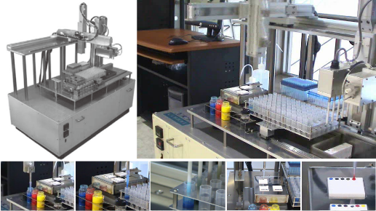
新世代型モノづくり産業プラットフォーム
材料探索の為の材料合成
各分野の企業群・大学が結集
高速材料評価・計測
あいちシンクロトロン光センター
知の拠点あいちエリア
研究室で
材料合成
シンクロトロン光
利用実験
名大キャンパスエリア
計算機支援材料解析
３次元可視化
先端電子
顕微鏡群(TEM)
材料設計に
フィードバック
材料情報統合
システムで解析
Notes:
パンフレット用

Slide 11
構成
プロジェクトの概要
あいちＳＲの概要
あいちＳＲでの2D/3D XAFS測定
(多数試料、短時間測定)

Slide 12
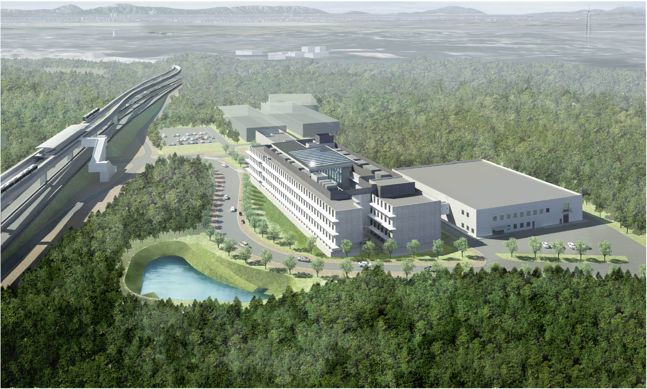
知の拠点 / あいちSR
知の拠点
知の拠点
名古屋市街
東部丘稜線（リニモ）
陶磁資料館南駅
あいち産業科学技術総合センター
あいちSR

Slide 13
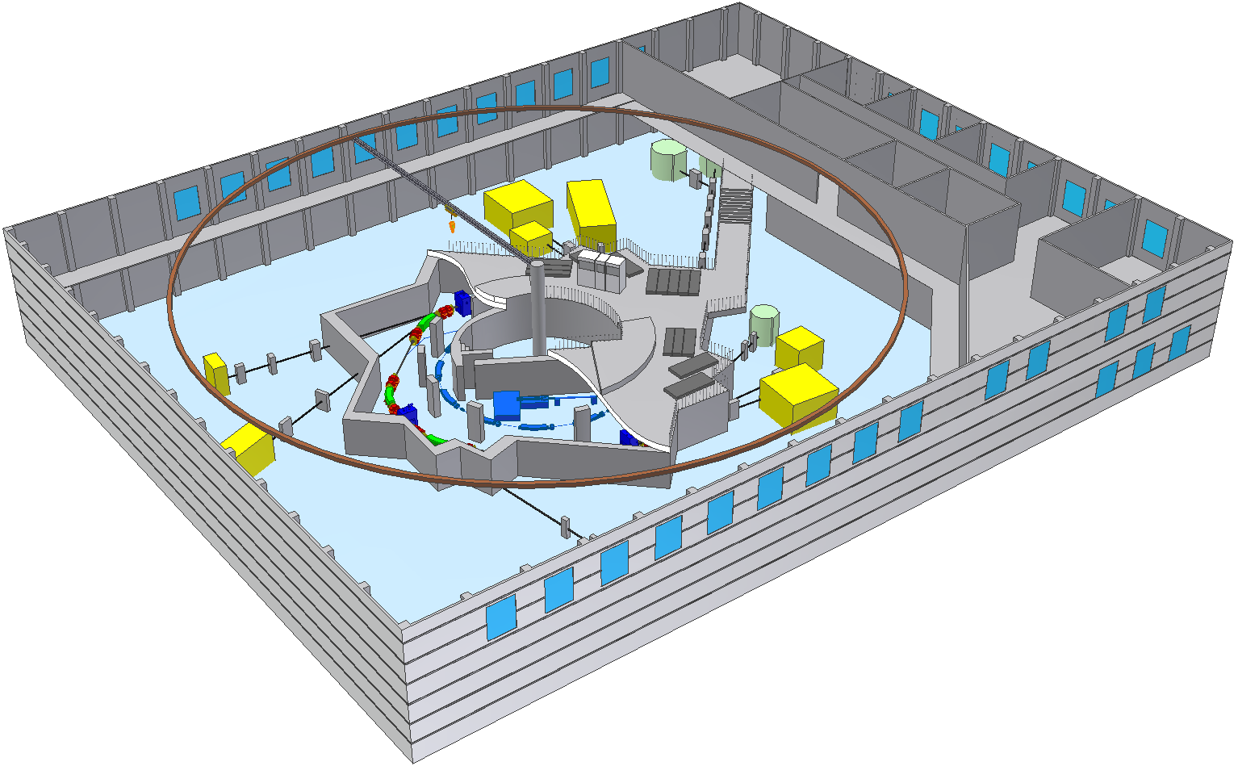
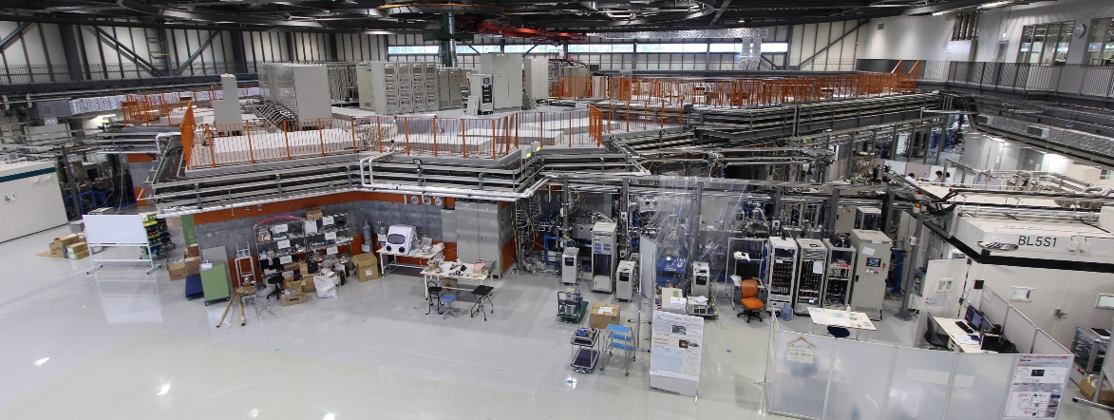
知の拠点 / あいちSR
1辺50mのホールに設置された
周長72mのシンクロトロン光源

Slide 14
あいちSRの光源
蓄積エネルギー：1.2GeV
蓄積電流：300mA
周長：72m
偏向電磁石
磁場強度：1.4T
臨界波長：0.93nm
超伝導偏向電磁石
磁場強度：5T
臨界波長：0.26nm
軽元素 C,O,N,Al,Si,...
真空紫外、軟X線
超伝導偏向電磁石
Superbend
3d遷移金属～
硬X線
蓄積リング 周長 蓄積エネルギー
立命館大: 3 m 0.575GeV
広島大: 22 m 0.7GeV
分子研: 53.2m 0.75GeV
本光源 72 m 1.2GeV
佐賀県: 75.6m 1.4GeV
兵庫県: 118.7m 1.0GeVおよび1.5GeV
PF: 187 m 2.5GeV
SPring-8 1436 m 8GeV
常伝導偏向電磁石
小型
0
5m
中型
大型
Notes:
14
14

Slide 15
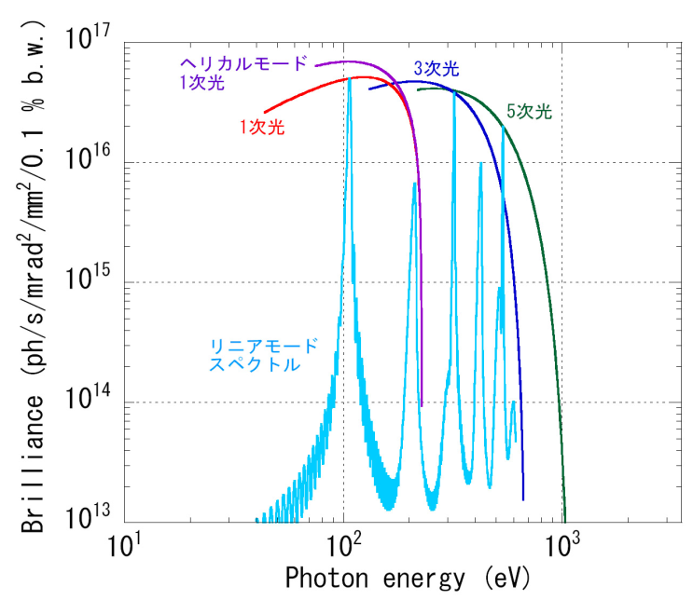
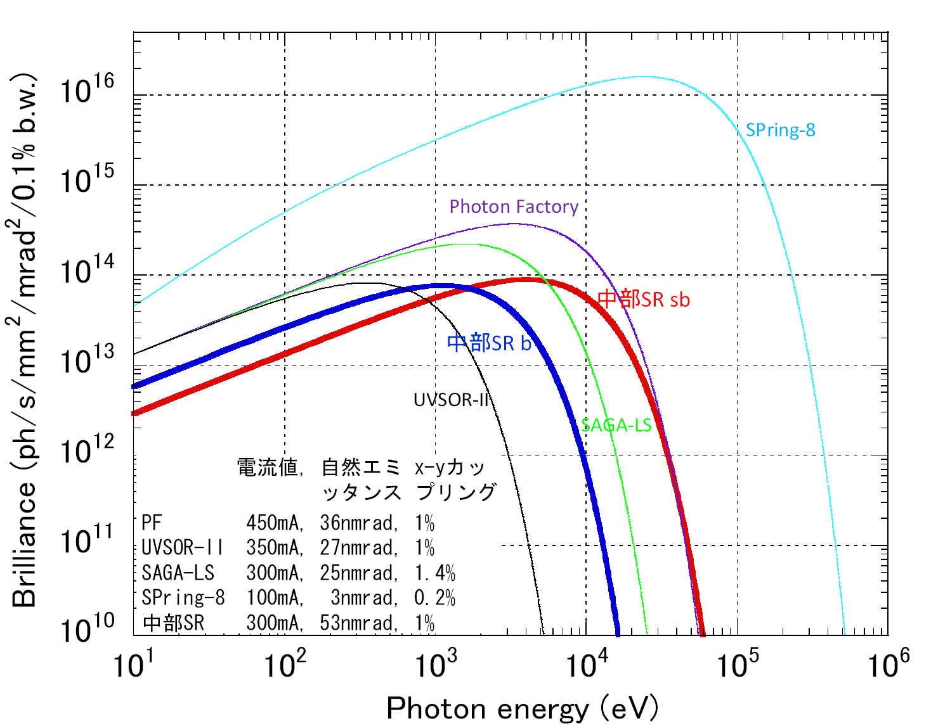
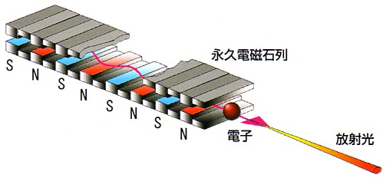
あいちSRの光源スペクトル
アンジュレータ
偏向電磁石

Slide 16
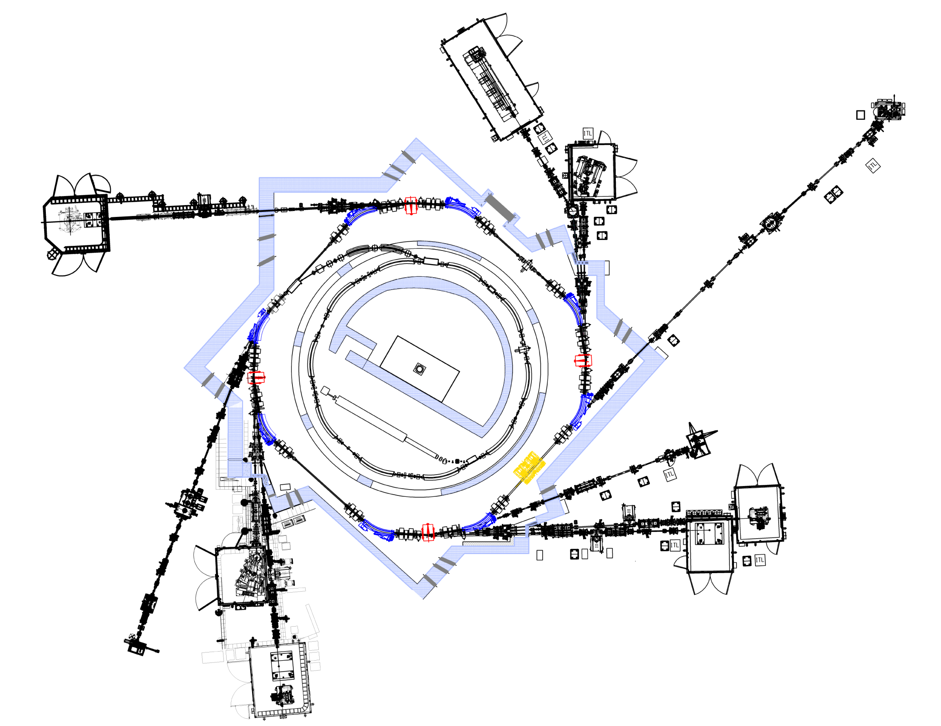

あいちSRのビームライン構成
広角・小角Ｘ線散乱
BL8S3
Ｘ線トポグラフィ・
X線CT（愛知県）
BL8S2
真空紫外分光
BL7U
超伝導偏向電磁石
常伝導偏向電磁石
薄膜Ｘ線回折
BL8S1
蓄積リング
硬Ｘ線ＸＡＦＳ Ⅱ
BL11S2
ブースター・
リング
電子銃 直線加速器
軟Ｘ線ＸＡＦＳ・光電子分光Ⅰ
BL6N1
粉末Ｘ線回折
BL5S2
単結晶Ｘ線回折
（名古屋大学）
BL2S1
硬Ｘ線ＸＡＦＳ Ⅰ
BL5S1
軟Ｘ線ＸＡＦＳ・光電子分光Ⅱ
BL1N2
アンジュレータ
企業専用
BL2S3

Slide 17
評価・計測グループ
高速材料評価・計測
TEM:高分解能
時間
SR: XAFS
TEM: 原子像
SR : 広視野
シンクロトロン光(SR)
(知の拠点・あいちSR)
米籾の透過像
茎の断面 Ca
金属の還元過程での
XAFSスペクトル変化
原子種を指定して
原子レベルの構造
個々の元素の化学状態解明
セラミックス中の元素分布
1mm
SR: CT: 透過3次元像
透過TEM像
X線CT
SR, TEM :
蛍光X線分析
TEM:EELS
TEM:TED:その場所の構造
・マクロ～μmスケール
・in-situ、オペランド
X線電子線分光
(XAS, XAFS, EELS)
反応科学
超高圧電子顕微鏡(TEM)
(名大・超高圧電子顕微鏡施設)
SR: 小角:
μm〜nm
X線回折
電子線回折
X線小角散乱
10.3m
酸化物の粉末回折
Izumi and Momma, 2007.
SR: 回折: 単位構造
2.7 m
一つの対象を
多角的に、最適のスケールで
必要な場所を集中的に計測/観察
有機的に関連付いた
大量のデータ
材料の本質の理解
シーズ: SR, 超高圧TEM を有する
国際的優位 : SR : 産業利用を指向し成功したSR(利便性, サポート体制)
TEM : 世界最高性能の装置群
他多数の電子顕微鏡からなる
先端電子顕微鏡群
・μm〜nm〜原子スケール
・試料環境制御、オペランド
関連特許 1 件
SR : 名大 田渕、あいちSR 竹田、渡辺 TEM : 名大 武藤 機器開発 : トヤマ 竹中

Slide 18
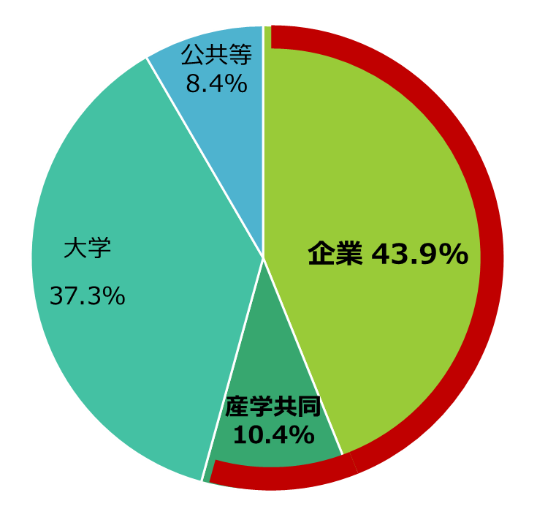
あいちSRの利用状況
ユーザーへの供用・ 測定支援
※1シフト：4時間
ユーザーの依頼による測定代行
ユーザーへの供用
(単位：シフト)

Slide 19
名古屋大学シンクロトロン光研究センターとの関連
経緯
名古屋大学の有志研究者の計画としてスタート(1988年)
名古屋大学シンクロトロン光研究センター設立(2007年)
あいちシンクロトロン光センター建設
設計と立ち上げの大きな部分を名大SRセンターが担当
現状
常駐、非常駐を含め 10名以上の名大SRセンター教員、職員が
あいちSRの加速器・光源の運転・整備・高度化
ビームラインの運用・高度化・ユーザーサポート
に協力する体制を維持
将来
本プロジェクトは名大ＳＲセンターとあいちＳＲ共同での提案
プラットフォーム構築で協力体制の枠を広げ、
さらなる発展を目指す

Slide 20
構成
プロジェクトの概要
あいちＳＲの概要
あいちＳＲでの2D/3D XAFS測定
(多数試料、短時間測定)

Slide 21
XAFS測定/XAFSスペクトル
Ga-K
EXAFS
立体構造に関する情報
吸収係数
・近接原子までの距離
・近接原子種
・近接原子数
XANES
化学状態に関する情報
入射X線(keV)

Slide 22
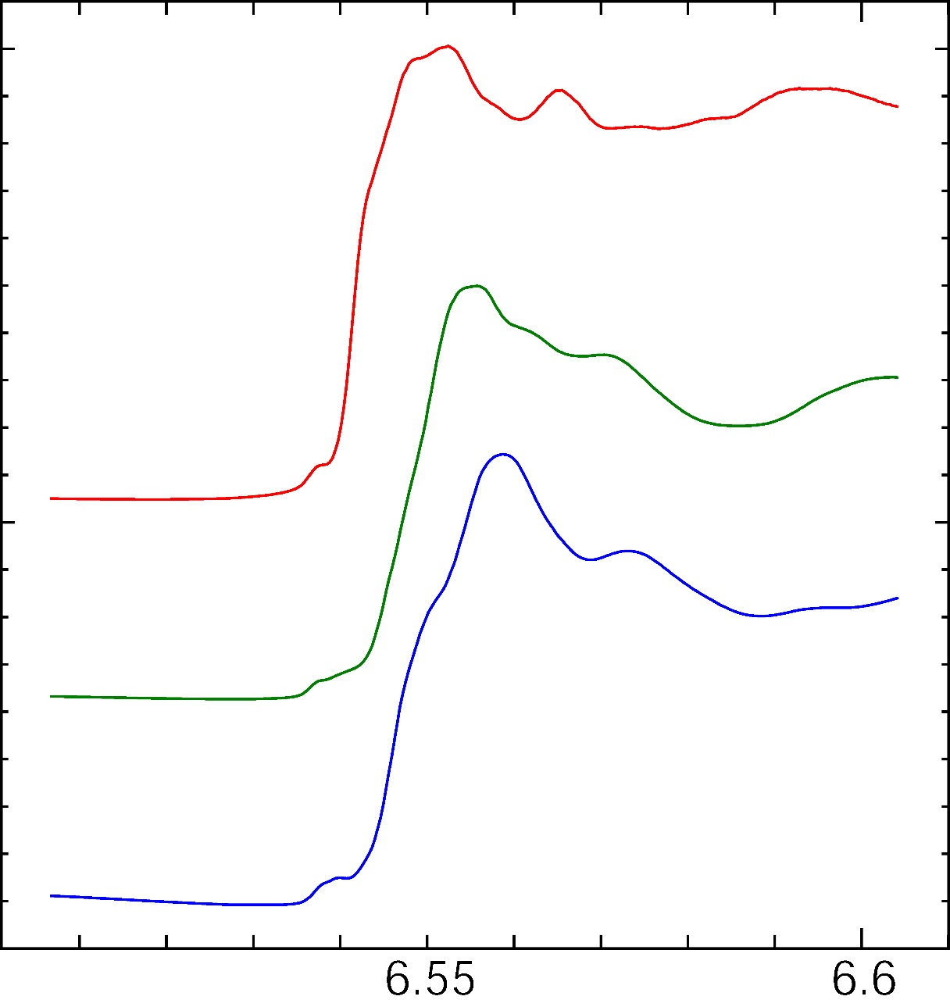
XANES領域のXAFSスペクトル
Mn²⁺
(MnO)
Mn³⁺
(Mn₂O₃)
吸光度(μt )
Mn⁴⁺
(MnO₂)
入射X線(keV)

Slide 23
EXAFS領域のXAFSスペクトル
規格化EXAFS
ZnGa₂O₄:Mn
Kχ(k)[a.u.]
EXAFS
波数(Å⁻¹)
フーリエ変換
動径分布関数
Ga,O
Mn K-edge
O
F.T.{K²χ(k) }[a.u.]
原子間距離(Å)
特定原子種の局所構造（配位子の種類、数、距離）がわかる。

Slide 24
あいちSR BL8S2(イメージングビームライン)
エネルギー分布
最大 20eV 程度
1.2GeV
BM(5T)
1WS
4WS
Be窓
Be窓
2結晶分光器
・2017年6月〜
・光学系はほぼ分光器だけ。
分光器も抜いて白色光の利用も可能。
・7〜24keV
・試料位置 40mm x 8mm
・ハッチ内のセットアップで 白色/単色トポ、CT、LIGA等が可

Slide 25
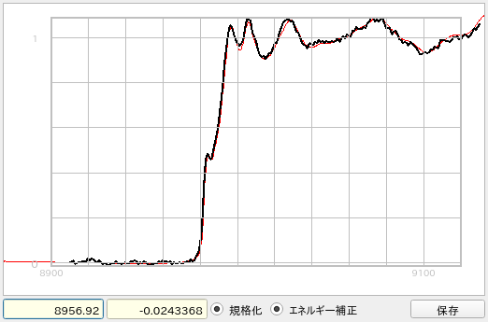
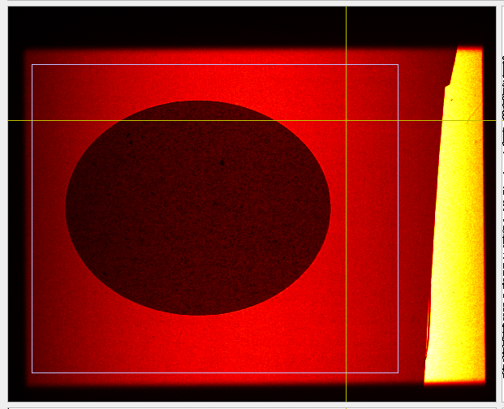
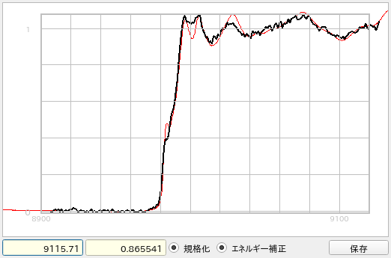
BL8S2での2次元XAFS測定
CuOタブレット/Cuフォイルの二次元透過像
at 9100eV
Cuフォイル
CuO
タブレット
21x21pixel の平均
7mm
・ 1pixel 6.5x6.5μm
・ 視野 13mm角
21x21pixel の平均
エネルギーを 1eVずつ変えながら
100msec で撮像 合計200枚, 約10分

Slide 26
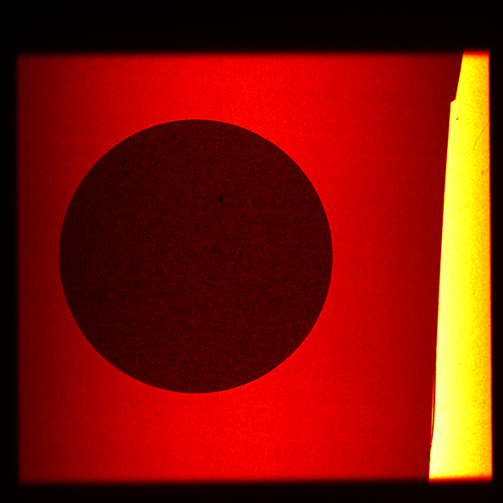
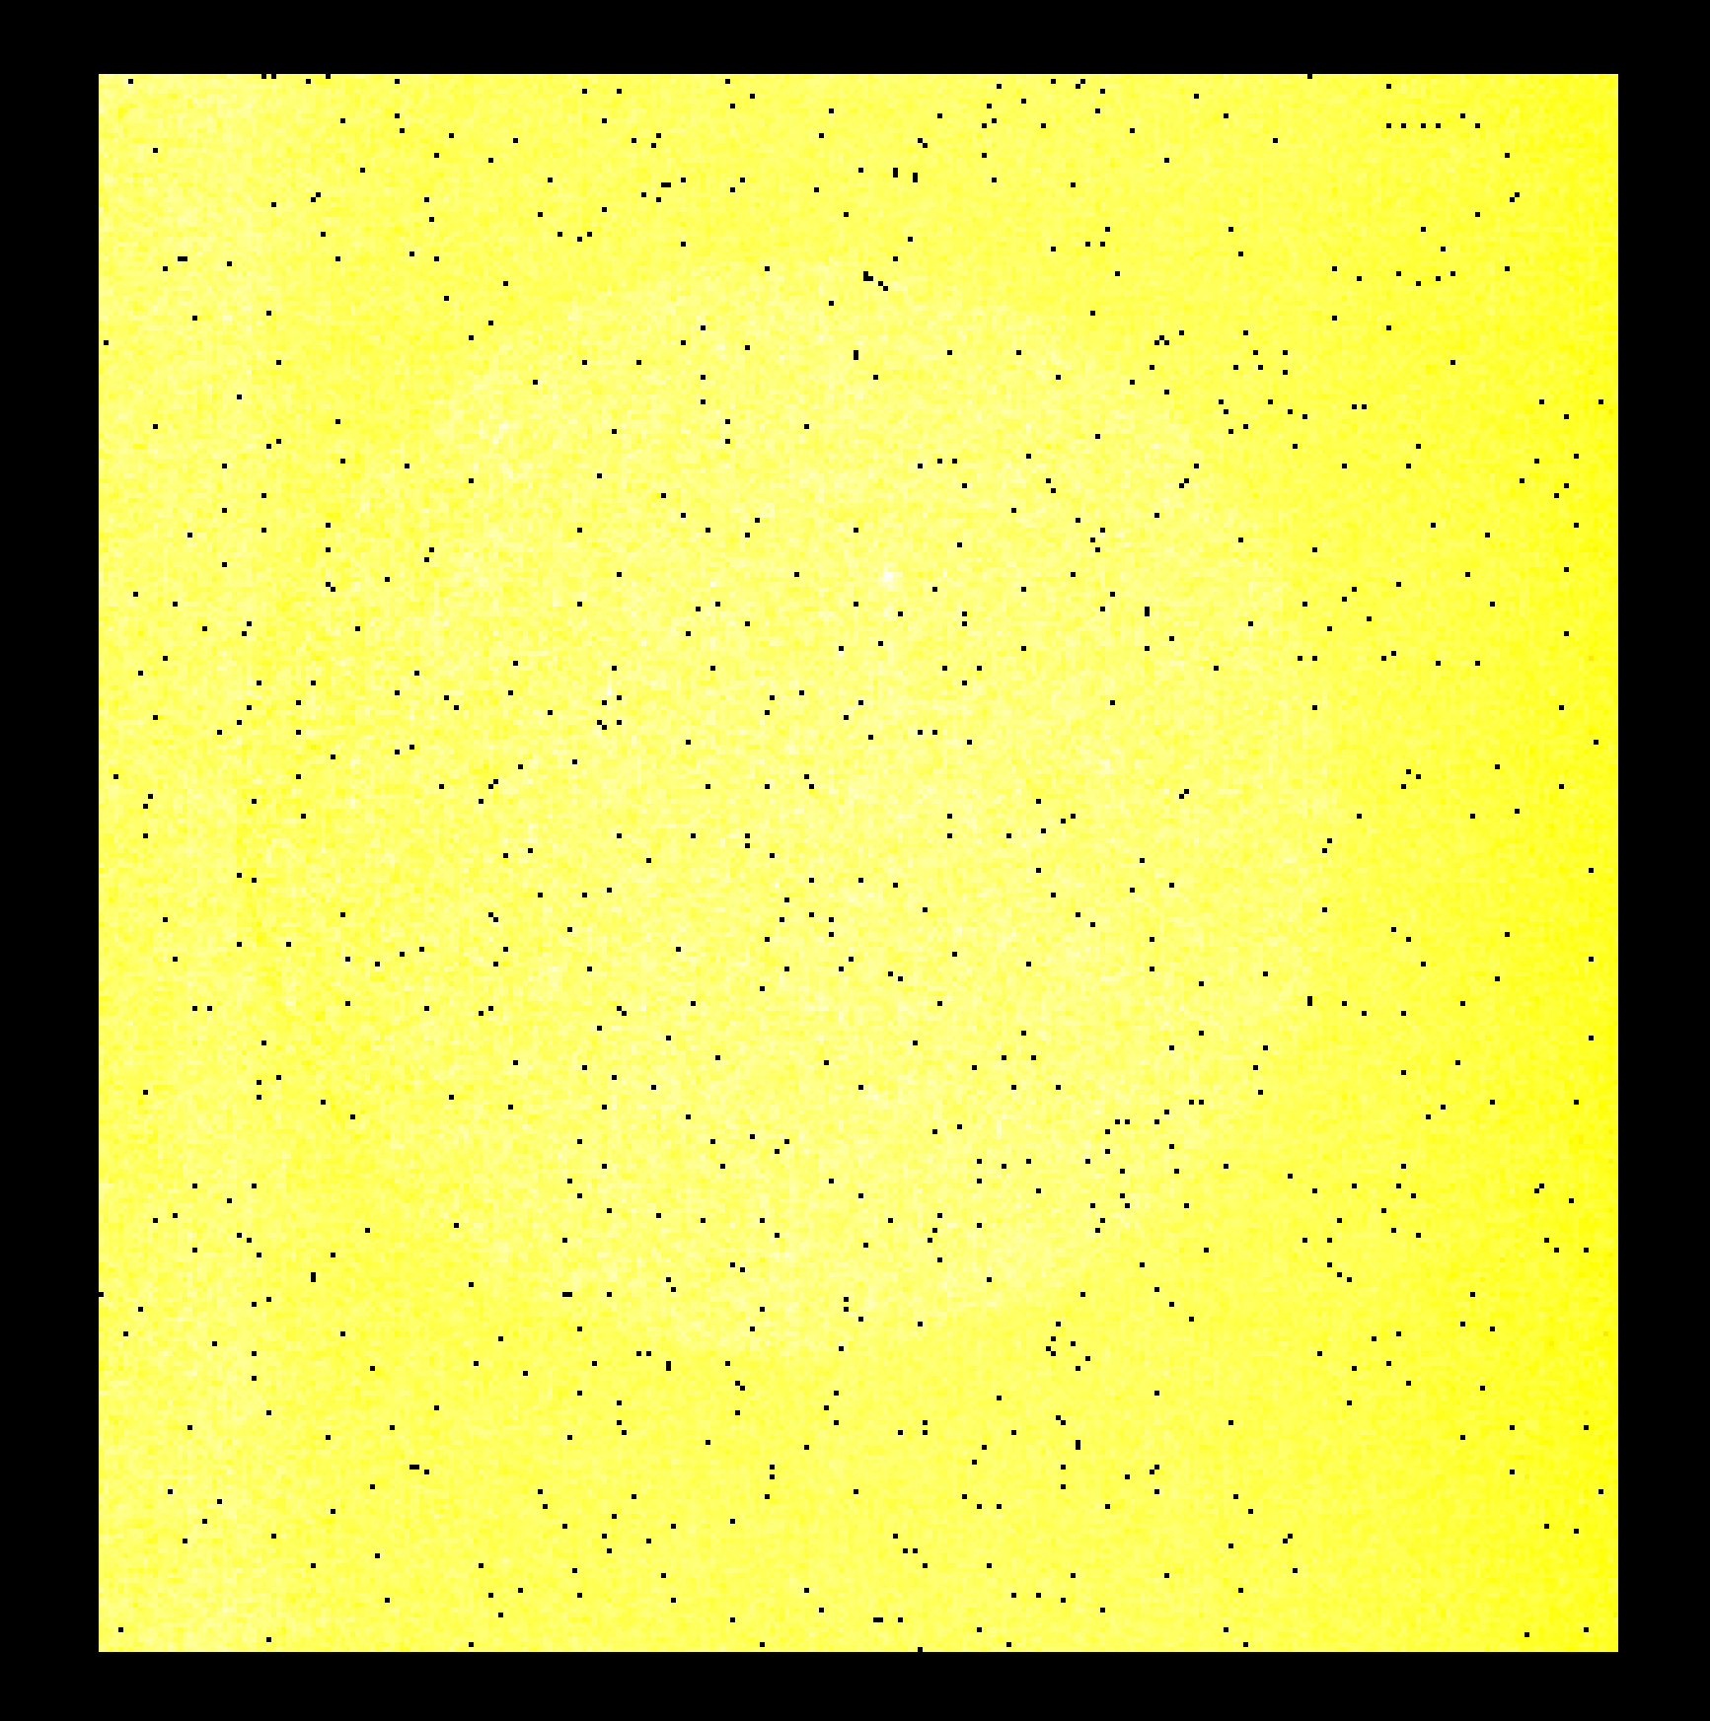
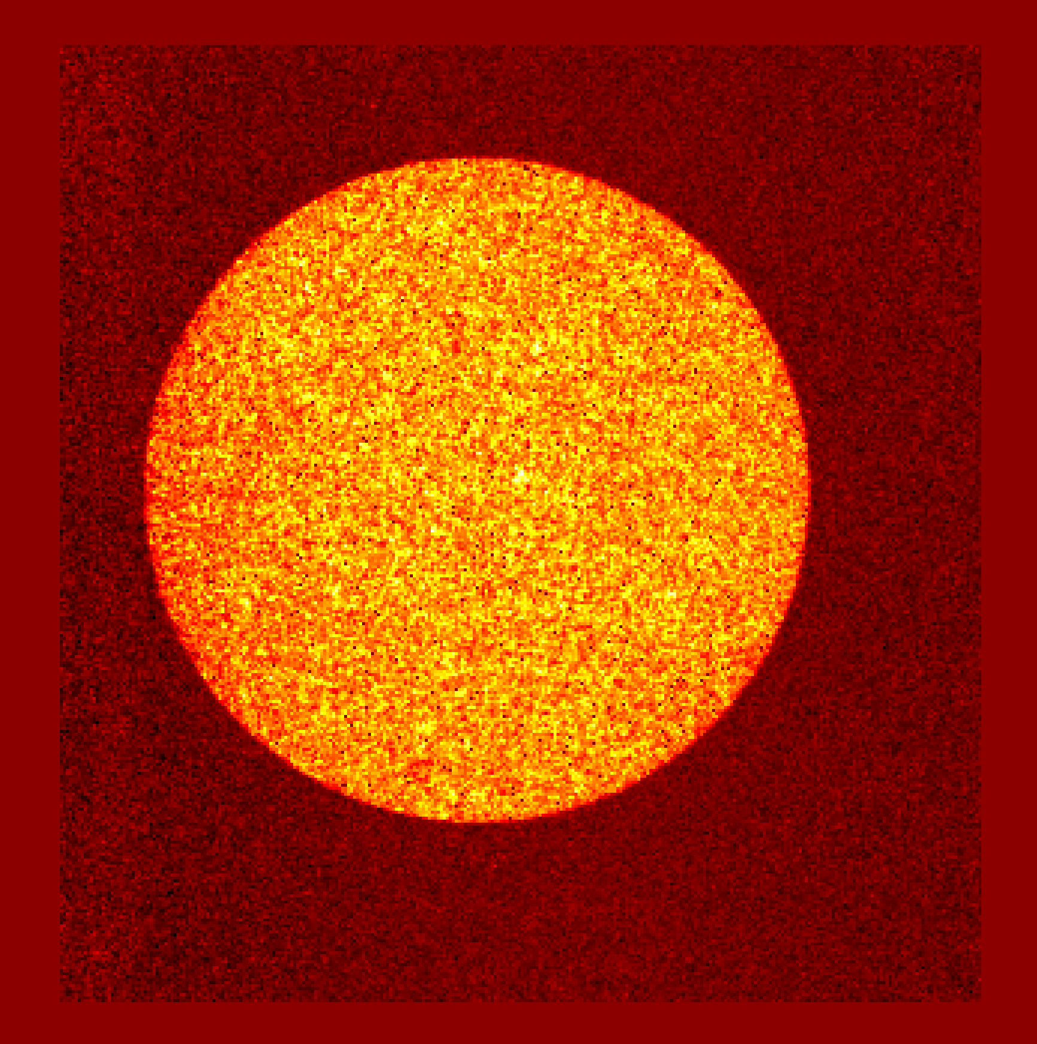
BL8S2での2次元XAFS測定
・ 解析は 1x1 pixel(6.5μm²)で実行
・ Cu フォイルの Δμt の変化は全面で 5%以下
0価のCuのマップ
2価のCuのマップ
透過光強度のマップ

Slide 27
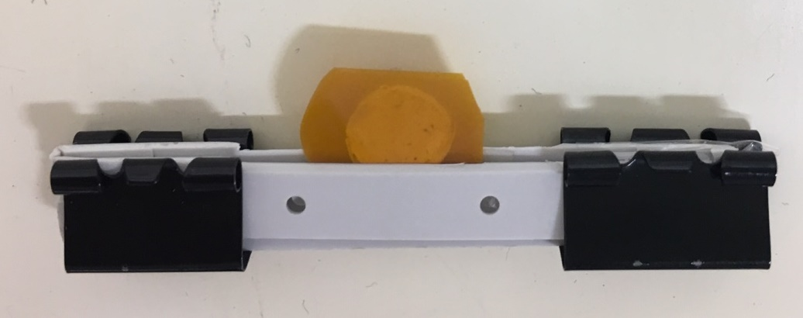
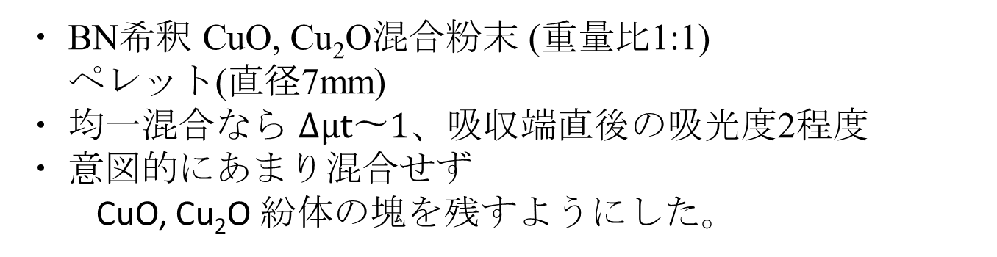
BL8S2での3次元XAFS測定(CT-XAFS)の試み
・ BN希釈 CuO, Cu₂O混合粉末 (重量比1:1)
ペレット(直径7mm)
・ 均一混合なら $Δμt〜1$、吸収端直後の吸光度2程度
・ 意図的にあまり混合せず
CuO, Cu₂O 紛体の塊を残すようにした。

Slide 28
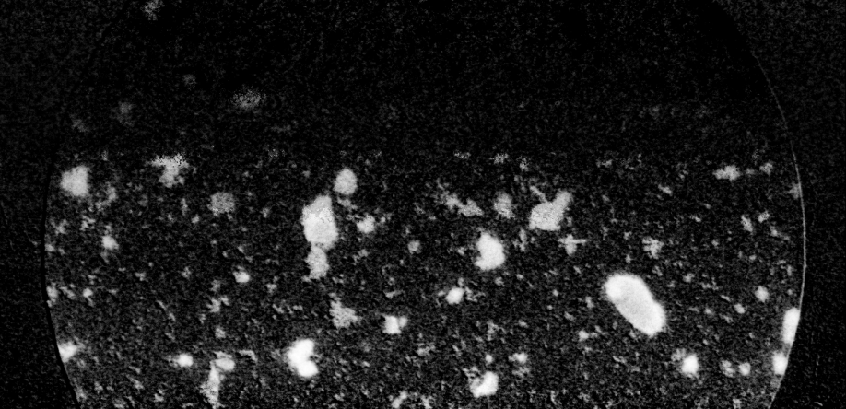


BL8S2での3次元XAFS測定(CT-XAFS)の試み
・中心のエネルギーを
8960, 8980, 8990, 9000, 9010, 9020, 9030, 9040, 9060, 9080, 9100, 9120 eV
として、各エネルギーで CT 測定
・ 180度の範囲を 0.15度で刻み 1200枚撮影(各25msec)
・ 1エネルギー点の CT 測定は 5分程度。合計で 5 x 12 = 60分程の測定
CT用に測定したデータセットの内
0度のデータセットの解析結果
1価Cu分布マップ
透過光強度マップ
2価Cu分布マップ

Slide 29


BL8S2での3次元XAFS測定(CT-XAFS)の試み
CuO, Cu2O 混合タブレット中の Cu の価数分布
緑 : Cu²⁺, 赤 : Cu⁺
1価Cu分布マップ
2価Cu分布マップ

Slide 30
構成
プロジェクトの概要
あいちＳＲの概要
あいちＳＲでの2D/3D XAFS測定
(多数試料、短時間測定)

